Slide 1
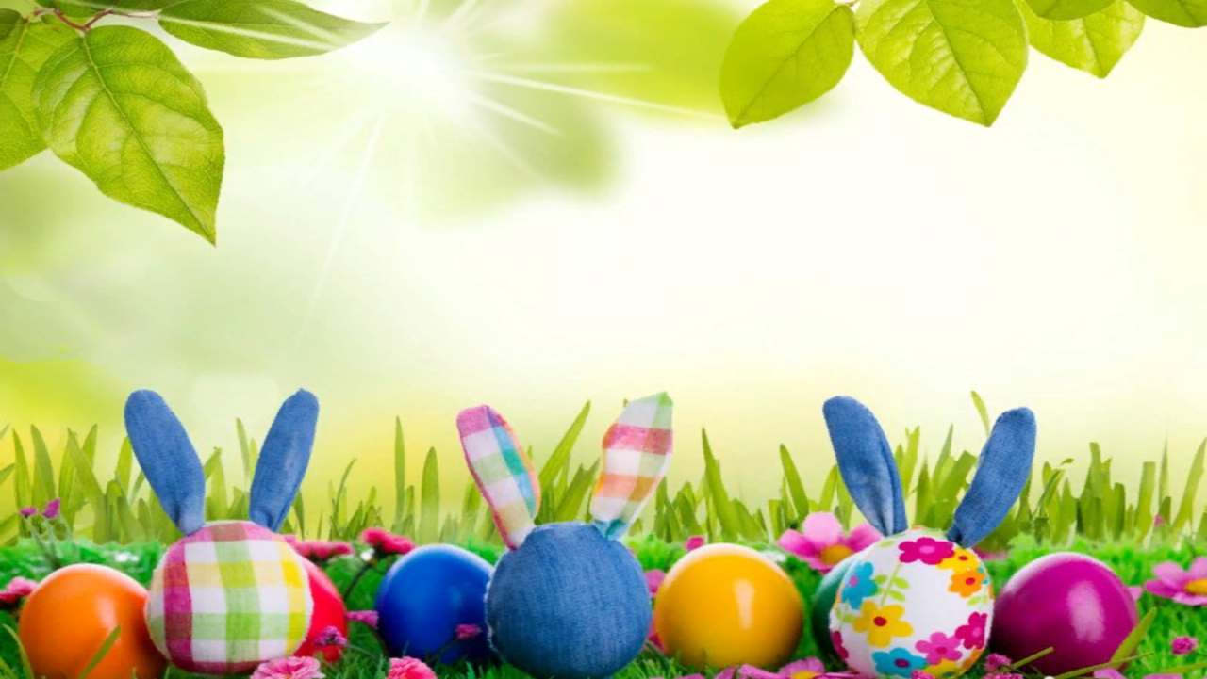
Консультация
для родителей "Пасха"

Slide 2
Как рассказать ребенку о Пасхе?
Пасха может стать очень ярким и интересным праздником для детей. Ведь детишки всегда с удовольствием помогают маме украшать белой глазурью и цветным сахаром пасхальные куличи, окрашивать яйца в разные цвета или лепить на них нарядные наклейки. С детьми можно подготовить к Пасхе открытки для родственников, раскрасить вручную яйца и оформить к празднику дом. Но ребенку нужно обязательно рассказать о Пасхе, о ее традициях и истории, о Великом Посте понятными для малыша словами. Пока вы красите яйца или раскрашиваете самодельную открытку, расскажите ребенку, зачем это все делается. Небольшой рассказ о жизни и смерти Иисуса Христа внесет смысл и понимание в праздник Пасхи. Рассказать ребенку о Пасхе можно примерно таким образом: «Мы с тобой готовимся к празднику Пасхи, это самый главный церковный праздник и посвящен он воскрешению из мертвых сына Бога Иисуса Христа. Когда-то очень давно Бог послал на землю своего сына Иисуса, который вырос среди людей и потом победил Смерть и воскрес из мертвых. Он мог выбрать и не умирать, но он предпочел смерть, чтобы помочь людям избавиться от своих грехов. Иисус умер в пятницу, его распяли на кресте, а в воскресенье произошло сильное землетрясение, и Иисус встал и вышел из своей усыпальницы. Иисус показал, что мы умираем не навсегда, потом мы просыпаемся и уходим на небо, где живем другой вечной и очень счастливой жизнью. Иисус очень хороший, он очень сильно любил всех людей, и учил их, что в сердце должна всегда жить любовь ко всем людям. И свой поступок он совершил из очень большой Любви ко всем живым существам.
С тех пор на Пасху люди красят яйца и пекут особый пасхальный хлеб: это символы нового рождения и вечной жизни».

Slide 3
Игры для праздника Пасхи
«Катание яиц»: Традиционной пасхальной игрой является следующая. На полу освобождали ровное пространство, устанавливали деревянный либо картонный желобок, с которого запускали яйца. На пути яйца раскладывали всевозможные маленькие игрушки и сувениры. Дети по очереди катили яйца по желобу и забирали себе ту игрушку, с которой сталкивалось их яйцо.
«Найди яйцо!»: Все дети любят искать сюрпризы. Запрячьте заранее декоративные яйца либо шоколадные киндер-сюрпризы по всей квартире, дому или саду, смотря, где вы собираетесь отмечать праздник Пасхи. Соберите детей вместе и предложите им найти яйцо-сюрприз. Если детишек много, разделите их на две команды, и пусть каждая отыщет как можно большее количество яиц, которые потом распределит между собой. Если детишки ищут по отдельности, постарайтесь, чтобы каждый малыш нашел-таки свой сюрприз и не остался без подарка.

Slide 4
«Крепкое яйцо»: Издавна существует традиция «чокаться» друг с другом яйцами. Яйца берут в руки тупым либо острым концом от себя и ударяют им об яйцо соперника. Выиграет то, что яйцо останется целым.
«Курочка, снеси яичко!»: А это веселая пасхальная игра для большой компании. Пригласите двух игроков, либо если желающих много, разделите их на две команды. Каждому вручите по большому бутафорскому яйцу или теннисному мячику, обернутому белой бумагой. На некотором расстоянии от места, где участники будут стартовать, поставьте по корзинке, тарелке либо тазику. Участники должны зажать «яйцо» между ногами, добежать до корзинки и уронить «снести» туда яйцо. Какая команда или участник справятся быстрее со всем запасом «яиц», тот и выиграет.

